Slide 1



I TRE RUOLI DELL’INDIVIDUO
COSA SIAMO.
Docente:
GIOVANNA PANTALEO
“Ideatrice del metodo e della Filosofia Omeosinergetica”.
Trainer Omeosinergetico
Naturopata ad indirizzo omeosinergetico

Slide 2
Secondo la visione Omeosinergetica i ruoli dell’individuo sono tre.
Già presenti prima della nascita.
Uomo-Donna, Compagno-Compagna, Padre-Madre.
Sono ruoli fondamentali, che coesistono con tutto ciò che è la Vita.

Slide 3
L’essere Uomo o Donna è quel ruolo che definisce l’individuo, nei rapporti sociali e lavorativi.
In questo caso, il dialogo permette lo scambio di opinioni.
Quindi, esiste il rapportarsi con l’altro per mezzo del dialogo.
Il dialogo indica il confronto verbale che attraversa due o più persone, è lo strumento per crescere e creare i legami, è la fonte della conversazione.
Esistono sempre l’attrazione e la risonanza, quindi i comportamenti e le emozioni con le quali l’individuo si rapporta.

Slide 4
Nei rapporti di qualsiasi genere tutto funziona sempre allo stesso modo
Lo scambio di opinioni è di vitale importanza, come pure il dialogo e quindi la conversazione.
Questo determina il movimento che si chiama esperienza.
Nei rapporti genitoriale e di coppia questo aspetto o non c’è, oppure c’è ma è superficiale.
Quello che si manifesta sempre è un comportamento diverso da parte di entrambi i genitori o i coniugi.

Slide 5
Nel rapporto genitoriale
Vi è solo il comandare, il pretendere, l’aspettativa.
Il genitore di solito si rivolge al figlio dicendogli quello che è giusto fare e non.
Il genitore pretende che il figlio sia sempre all’altezza delle situazioni che attira, e sopratutto che sia sempre migliore dell’altro.
Il paragone diventa fonte di chiusura da parte del figlio.
L’aspettativa è quel modo d'essere che porta il genitore al voler cambiare il proprio figlio.

Slide 6
Il voler aver ragione prende il sopravvento.
A questo punto, la chiusura o il dialogo con il figlio evidenziano sempre un proprio modo d'essere.
Tale modo di essere definisce chiaramente entrambi, genitore e figlio.
Il rapporto tra genitori e figli è un tassello fondamentale per la crescita dell’individuo.
Attraverso questo rapporto si scoprono elementi fondamentali della vita (comportamenti, carattere, modi di essere).

Slide 7
Questo rapporto è stato sempre pensato ad un solo binario.
Il genitore che educa, che insegna, che indirizza ma sopratutto che decide per il figlio le attività da fare, sia quando il bambino è d’accordo sia in caso contrario.
Tale influenza durante l’adolescenza diventa ambivalente. Da un lato l’adolescente sente il bisogno di provare nuove esperienze, dall’altro il genitore lo frena.
Il comportamento del genitore e del figlio si muove sulla stessa frequenza.

Slide 8
Cosa significa?
Da un lato abbiamo un genitore che assume un comportamento (A) dall’altro abbiamo un figlio che risponde o con un comportamento (A), viceversa con un comportamento (B).
In entrambi i casi vi è una risonanza e un'attrazione.
Il punto è “CHI HA RAGIONE?”

Slide 9
Entrambi hanno ragione.
In entrambi esiste il rifiuto, si evidenzia un comportamento che ha un unico denominatore, l’essere simili.
Un padre, un figlio, una madre definiscono la trinità: negativo, positivo e neutro.
Ogni figura vive solo la dualità.

Slide 10
L’Omeosinergia
Insegna che la coalizione del figlio, del padre e della madre è dettata dall’attrazione (comportamento).
Non esistono regole per essere un genitore, un figlio o un compagno ad hoc, esiste solo quello che ognuno di noi riesce ad essere.
L’aiuto più grande è essere se stessi e permettere all’altro di poterlo evidenziare.
Importante è vedersi, conoscersi grazie all’altro e infine vivere nella libertà di essere vero.

Slide 11
Il ruolo del compagno\a
Compagno significa “INSIEME”.
Deriva dal latino “CUM PANIS” ovvero "coloro che mangiano con lo stesso pane”.
Con il compagno si condivide l’esistenza, con tutto ciò che ne comporta.
È un ruolo che racchiude la storia dell’umanità.
Adamo ed Eva raffigurano i due poli opposti che si attraggono, risuonano e vibrano sulla stessa frequenza.
Compagno e compagna insieme creano la coppia definendo “l’Unione” della materia.

Slide 12
Il compagno "condivide".
L’esistenza di questa figura è di primaria importanza.
Essa racchiude tutto:
- la relazione
- la condivisione,
- il confronto,
- il dialogo,
- le opinioni,
- l’intimità.

Slide 13
Come nel rapporto genitoriale
Anche nel rapporto di coppia, esiste l’attrazione e la risonanza.
Vi è «il simile che attira il simile»
Vi è il rifiuto come primo approccio, la lamentela, un punto di vista, le emozioni, la scarica, la reazione.
Tutto funziona nello stesso modo.

Slide 14
I rapporti sociali ed il lavoro.
L’uomo e la donna s'interfacciano continuamente con altre persone, dove ognuno ha il proprio ruolo e la propria professionalità, ma tutti quanti sono sottoposti quotidianamente a determinate esperienze che rifiutano.
Il rifiuto si manifesta sempre... con la lamentela.
Il lavoro è il luogo in cui trascorriamo la maggior parte del tempo, per cui riuscire a stabilire dei rapporti cordiali e di cooperazione con i colleghi è estremamente importante.

Slide 15
Questo è il ruolo con la quale ci confrontiamo con il nostro sé.
Il nostro «sé» è dettato da un comportamento giusto e non sbagliato.
Un altro elemento da non sottovalutare è la propria immagine: presentarsi agli altri può condizionarne relazioni e giudizi.
L’abbigliamento deve essere consono all’ambiente in cui si opera, aspetti che per quanto possano sembrare banali in realtà ci permettono di costruire una buona reputazione.

Slide 16
Il comportamento
È importante non scaricare sugli altri le tensioni, gestire qualsiasi reazione, fingere che tutto vada bene, sorrisi finti, strette di mano, finte cortesia e accoglienza.
È fondamentale prestare sempre attenzione alla persona che si ha di fronte, evitare atteggiamenti chiusi e individualistici,
La competizione può essere fonte di scontro aumentando la diffidenza, la chiusura e le antipatie nei nostri confronti.

Slide 17
Regole e solo regole.
Il rispetto verso alcune regole comportamentali quotidiane può rivelarsi utile nel migliorare i rapporti quotidiani con gli altri.
Utilizzare il primo ed il secondo principio dell’omeosinergia:
Ogni esperienza è un’opportunità RELAZIONE
Il simile attira il simile. REAZIONE
Sapere che l’altro (compagno, figlio, o collega) è simile a noi, aiuta a non creare un accumulo tossico.

Slide 18
Non tutti i giorni sono uguali.
L’essere “finti” ogni giorno è una lama a doppio taglio.
L’essere “veri” ma soprattutto «consapevoli» consente a ciascuno di noi di vivere e sentire la libertà e nello stesso tempo essere responsabili delle nostre decisioni.

Slide 19

LA QUOTIDIANITÀ ED IL RIFIUTO SCHEMI E STRUTTURE

Slide 20
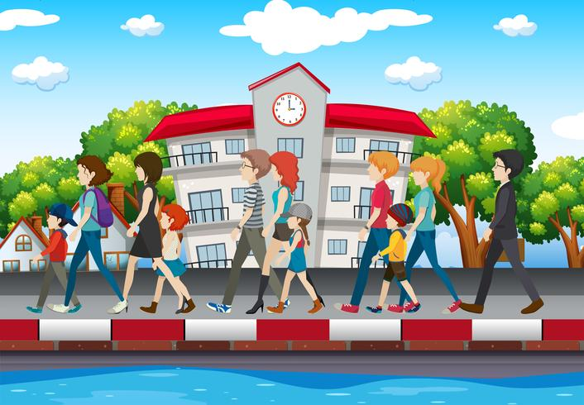
La quotidianità delle esperienze assume un valore, che non è insignificante né banale, ma può essere ambiguo: dipende da come lo riempiamo.
La routine spesso è soffocante, superficiale, dispersiva.
Nell’essere umano vi sono schemi ripetitivi e spesso logori, che diventano vere e proprie strutture che definiscono i comportamenti e tra l’altro ci impediscono di dare un senso a quello che stiamo facendo.
Di frequente, ci lasciamo trascinare dal tran tran della quotidianità, imbottendo la nostra vita di attività̀ secondo i condizionamenti culturali e sociali dell’ambiente in cui viviamo, disperdendoci in mille occupazioni non sempre realmente importanti, ma che ci disperdano dal riflettere, impedendoci di entrare in contatto con noi stessi.

Slide 21


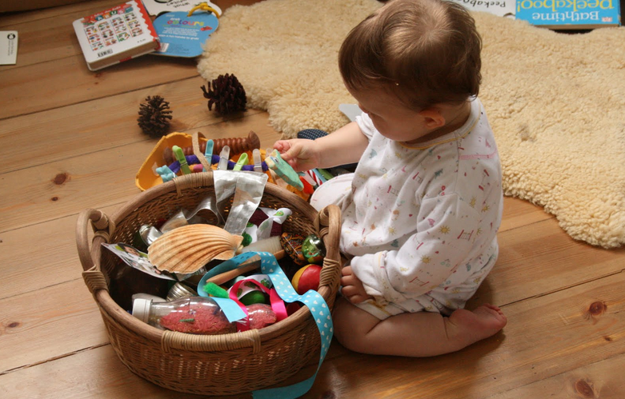

Tendiamo a riportare tutto a schemi, a regole, a ruoli rassicuranti, senza porci troppi interrogativi. Arriviamo stanchi alla fine delle nostre giornate senza sapere bene come le abbiamo vissute e perché.
Quello che ogni giorno facciamo non è casuale.. è dettato dal nostro modo di vedere le cose e di conseguenza viviamo il tutto in una forma che a sua volta ci garantisca una certa stabilità.
Es.:
lavoriamo perché questo ci garantisce un’entrata economica (il nostro essere uomo/donna)
Ci lamentiamo, accudiamo i nostri figli educandoli a fare i bravi, a fare i compiti, ad andare in bicicletta, a tenere la loro camera ordinata.... e se nostro figlio è educato ci garantisce un quieto vivere e un’integrazione perfetta nella società (il nostro essere madre/padre)
Il nostro partner ci deve garantire una stabilità economica, una attività sessuale (programmata), la presenza continua, la donna deve nutrire, oltre che lavorare... l’uomo deve svolgere tutte le mansioni proprie del suo ruolo (il nostro essere compagno/compagna)
Ciò è quanto risulta essere la quotidianità: canoni ben precisi, diversamente tutto diverrebbe insignificante in quanto non ci sarebbe più la ragione di esistere.

Slide 22
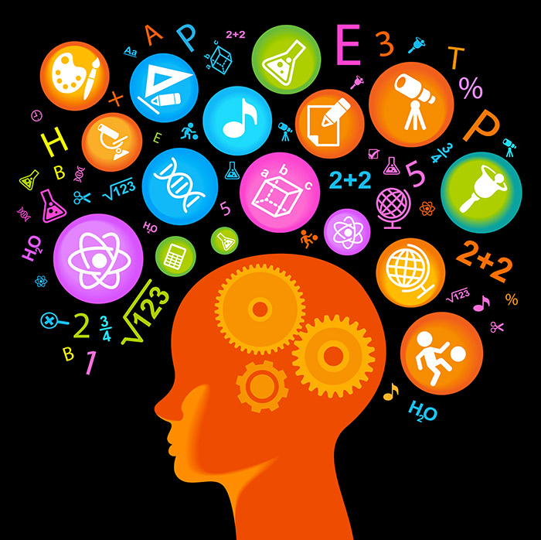
Viviamo una vita completamente dedicata ad eseguire ciò che dobbiamo fare, siamo sempre più occupati a fare, soffocando quell’impulso primordiale, naturale, che garantisce l’essere nella sua Trinità.
Che cosa sono gli schemi mentali? Cosa sono le strutture? Uno schema mentale non è altro che un’abitudine programmata dettata dalla ripetitività di azioni, che evidenzia a sua volta un comportamento. Le strutture sono determinate a contenere le abitudini.
Si presume tra l’altro che le abitudini dettate dalle nostre strutture possono essere nemici subdoli: cambiare abitudini però costa molta fatica. Sono nemici o amici? Secondo la Filosofia Omeosinergetica sono entrambi. Perché? Perché l’abitudine è una vera e propria dipendenza.
Schema mentale
abitudine programmata → Comportamento
(ripetitività azioni) (ripetitivo)
Struttura mentale
contenimento di abitudini programmate

Slide 23
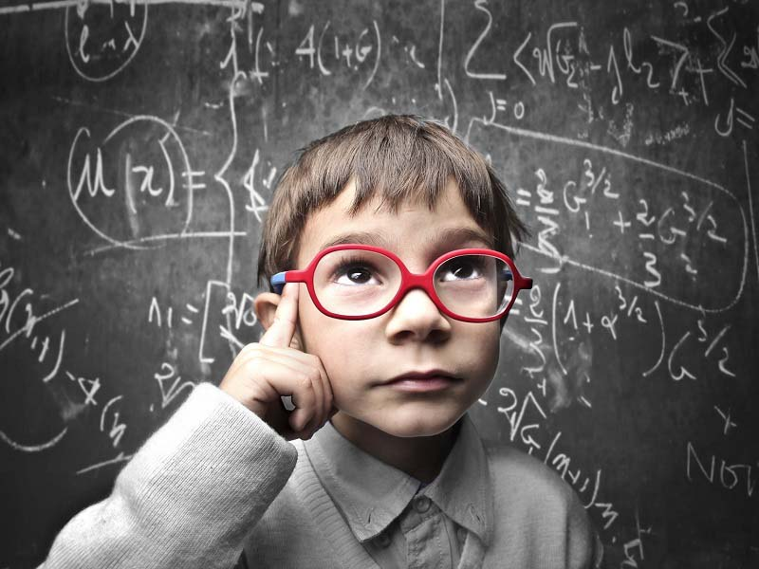
Tra l’altro le abitudini sono piacevolmente semplici, poiché non ci costringono a pensare
Es: l’orientamento nella nostra casa. Noi non dobbiamo cercare la camera da letto pensando prima dove stia. Abbiamo memorizzato il punto della casa e in maniera meccanica andiamo in camera da letto (abitudine)
Alla fine scopriamo che cosa? Che memorizziamo tutto. Un’abitudine diventa tale solo dopo tre giorni che viene ripetuta la stessa azione che a sua volta è un comportamento
Questo perché avviene? Perché abbiamo il cervello plastico che una volta ricevuto l’input dettato da un’azione la memorizza diventando a sua volta un’abitudine che diventa successivamente un comportamento generando in noi stabilità
Azione ripetuta Memorizzazione Abitudine
Comportamento Stabilità

Slide 24

L’uomo comunque, al di là delle abitudini o della stabilità generale, è sempre più stressato. Una domanda dobbiamo farcela.... rimanere vittime del progresso non serve a niente.... se non a trovare un colpevole.
È la mancanza di stabilità nell’individuo che diventa per l’individuo stesso fonte di stress? È la ripetitività delle stesse azioni, quindi le abitudini? È la dipendenza?
Se vogliamo trovare il colpevole questi meccanismi che tra l’altro sono legati al sistema involontario «poverini» ne sono la causa scatenante.
Quando entriamo in un’esperienza nuova, che possa essere un’attività, un nuovo rapporto, un nuovo luogo, quello che arriva al nostro cervello è un input esterno nuovo... accade che cosa? subentra il rifiuto (rifiuto trino). Cosa significa rifiuto trino?
Esiste il:
rifiuto universale: distacco
rifiuto primario: verso se stessi
rifiuto secondario: verso l’esperienza che dobbiamo fare. È questo il rifiuto che, se non riconosciuto, determina un accumulo tossico.

Slide 25
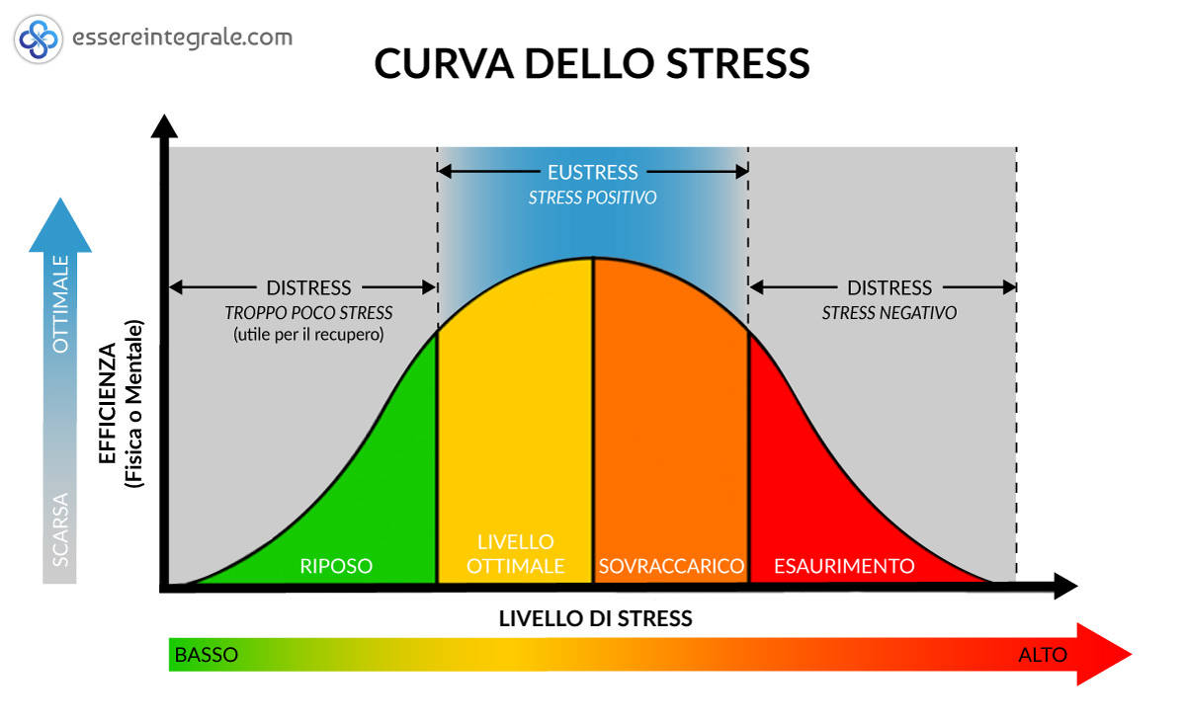
“Lo stress” è diventato oramai il compagno di viaggio dell’individuo
«Sono stressata/o, ho bisogno di andare in vacanza, di staccare!» Illudendoci poi che una settimana di vacanza possa ridurre il picco di stress
La manifestazione dello stress, come si manifesta? Lo stress si suddivide in:
«distress» → negativo
«eustress» → positivo
Dietro entrambi si cela il rifiuto dell’esperienza ed in entrambi si genera un accumulo tossico
Tale accumulo quotidiano viene scaricato grazie alla lamentela, ai sintomi...

Slide 26
La quotidianità ha valore?
L’idea può sorprenderci, perché il termine piuttosto richiama:
la ripetitività e la pesantezza dei giorni,
la monotonia frenetica del lavoro e dei tanti compiti che riempiono le nostre giornate,
i gesti meccanici,
la banalità delle frasi scambiate con chi incontriamo – dai familiari al vicino di casa, al negoziante, al collega di lavoro
i rapporti dati per scontati...
Aspiriamo, se mai, all’evasione dal quotidiano. Aspiriamo a vivere nuove esperienze, nuovi incontri, nuove relazioni, una nuova casa.. Aspiriamo a tanto.. Tutto ciò è sempre determinato dal rifiuto, tutto ciò evidenzia il non essere presenti a se stessi. Eppure del quotidiano è fatta la nostra esistenza.
Abbiamo la possibilità di decidere come vivere il nostro quotidiano. Alla fine non cambia nulla. Perché? Perché abbiamo un corpo che funziona alla perfezione. Un corpo che si adatta, un corpo che vive, un corpo programmato, perché ha un file che si chiama vita, movimento, esperienza, abitudini, emozioni, dinamiche.
Il punto è saperlo...

Slide 27
BUONA VITA

